Slide 1
Complément: Autres Outils WebGIS pour la diffusion de Cartes en ligne
IVES MALONGO
2021

Slide 2
Service WebGIS dans le cloud
A l’ère du Big data et d’internet , Il y a de plus en plus d’outils et des plateformes Web-SIG Cloud son développé pour permettre aux entreprises , les institutions publiques... de publier de cartes, de données et de services sur Internet en quelques clics de souris.
La plupart de ses outils peuvent même êtres utilisés par un public non-experts en SIG .
ce service peuvent s'exécuter sur des serveurs sur site ou sur du matériel basé sur le cloud. Le cloud computing permet également la banalisation du SIG via un modèle de logiciel en tant que service (SaaS), dans lequel les entreprises proposent des services Web SIG en échange de frais d'utilisation.
« Cloud » est une métaphore d'Internet, et « l'informatique en nuage » utilise Internet pour accéder à des applications, des données ou des services qui sont stockés ou exécutés sur des serveurs distants.

Slide 3
Service WebGIS dans le cloud avantage
Pas nécessaire d'acquérir et d'administrer des serveurs SIG sur site ( faire attention à la vitesse et à la bande passante de la connectivité Internet, ainsi qu'à la taille et à la sécurité des transferts de données),
L'élasticité, ou la possibilité d'étendre les ressources informatiques back-end pour répondre à l'étendue des tâches importantes. Les organisations dotées d'une grande cyberinfrastructure pourraient intégrer les services SIG dans leurs propres clouds pour profiter des avantages de l'élasticité,
Les utilisateurs de services SIG cloud doivent prêter attention à l'économie pour comprendre si les frais associés aux services cloud sont inférieurs aux coûts de déploiement d'un serveur sur site.

Slide 4
Service WebGIS dans le cloud : QGIS CLOUD
QGIS Cloud est une puissante plateforme Web-SIG pour la publication de cartes, de données et de services sur Internet. Il vous permet de Créer et de modifier des cartes professionnelles avec toutes les fonctionnalités de QGIS.
En quelques clics de souris, vous pouvez partager votre travail sur qgiscloud.com avec le public.
Facile à utiliser grâce à son plugin QGIScloud qui peut être installé dans Qgis Desktop, vous pouvez exporter votre projet QGIS directement vers le serveur Qgiscloud
50 mega d’espace Gratuit offert , plus d’espace moyennant un abonnement.

Slide 5
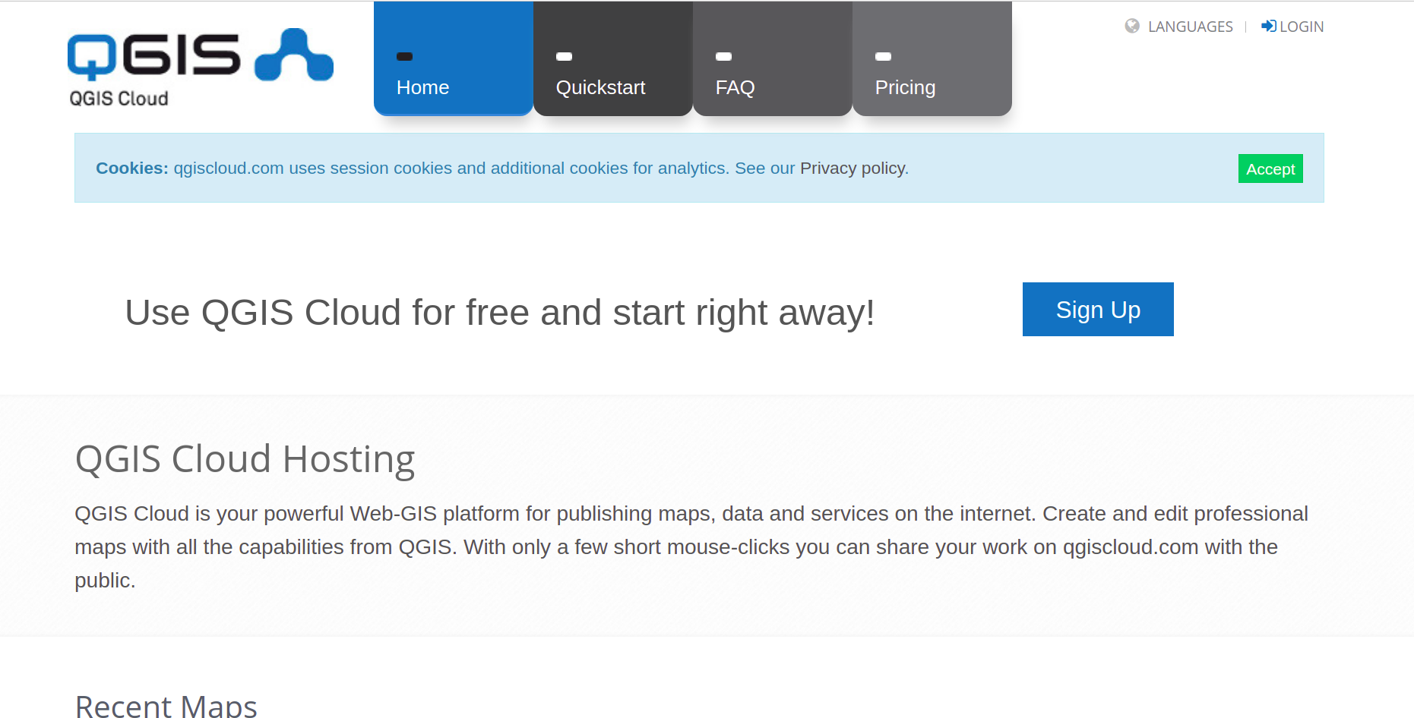
Service WebGIS dans le cloud : QGIS CLOUD
L’utilisateur doit créer un compte sur le site internet de Qgiscloud en cliquant sur le lien : https://api.qgiscloud.com/
avant d'utiliser le plugin QGIScloud

Slide 6
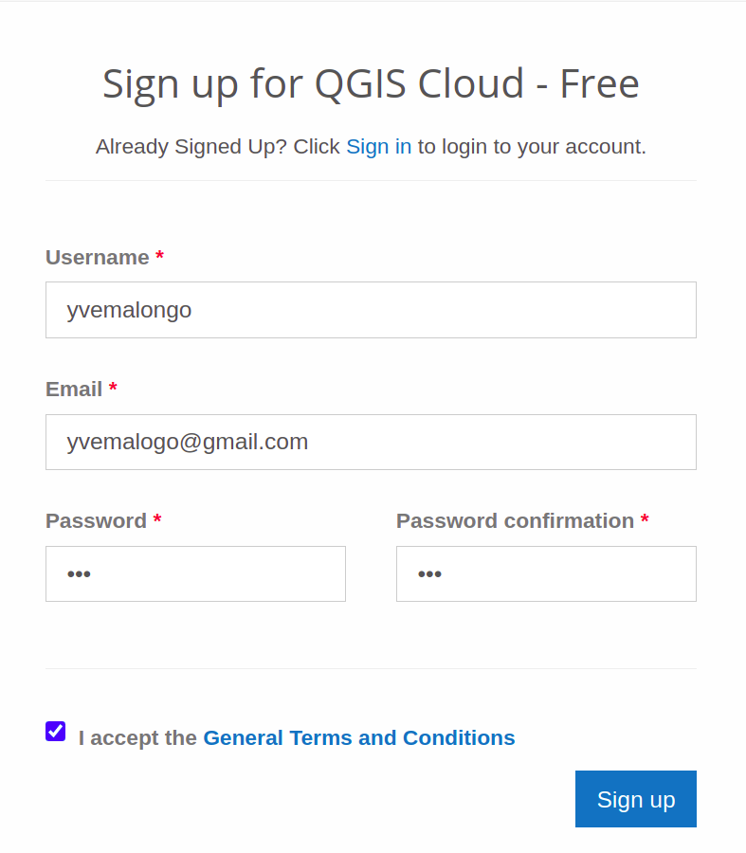
Service WebGIS dans le cloud : QGIS CLOUD

Slide 7
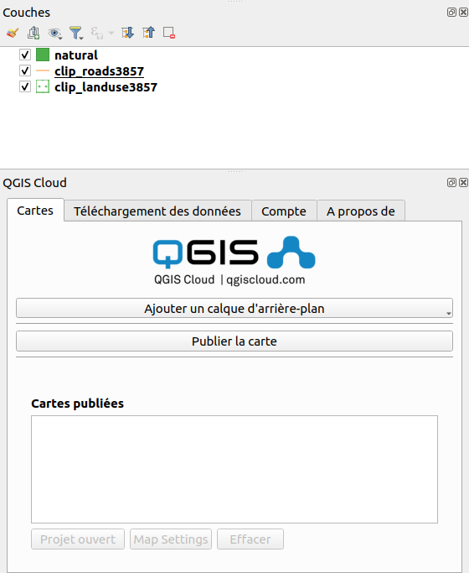
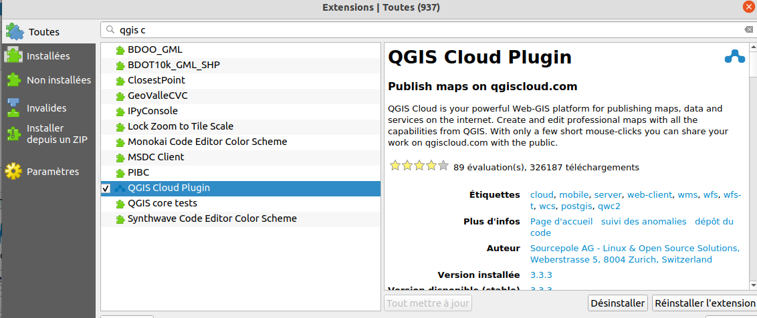
Service WebGIS dans le cloud : QGIS CLOUD
Installation du plugin Qgis Cloud dans QGIS

Slide 8
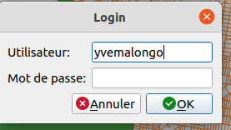
Service WebGIS dans le cloud : QGIS CLOUD
Installation du plugin Qgis Cloud dans QGIS
se connecter avec ton compte Qgis Cloud

Slide 9
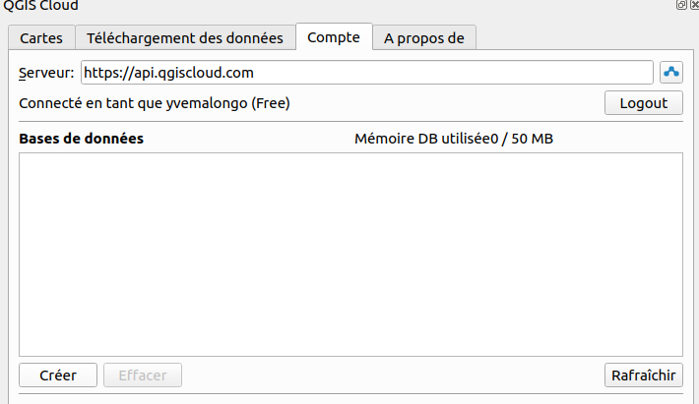
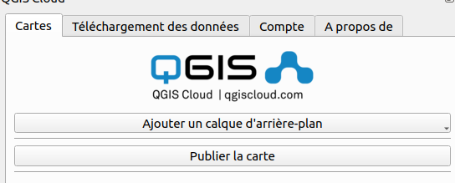
Service WebGIS dans le cloud : QGIS CLOUD
Installation du plugin Qgis Cloud dans QGIS
Publier la carte online

Slide 10
Service WebGIS dans le cloud : GISCLOUD
SIG Cloud est une plate - forme qui vous permet de créer vos propres Web et des applications mobiles .
la plate - forme GIS - Cloud a été lancé en 2010 comme une solution pour créer, éditer et publier des cartes en ligne.
la plate-forme vous permet de publier vos carte en ligne gratuitement dans leur serveur mais il reste quand-même payant
Il dispose d’une extension dans QGIS qui vous relie au serveur Giscloud

Slide 11
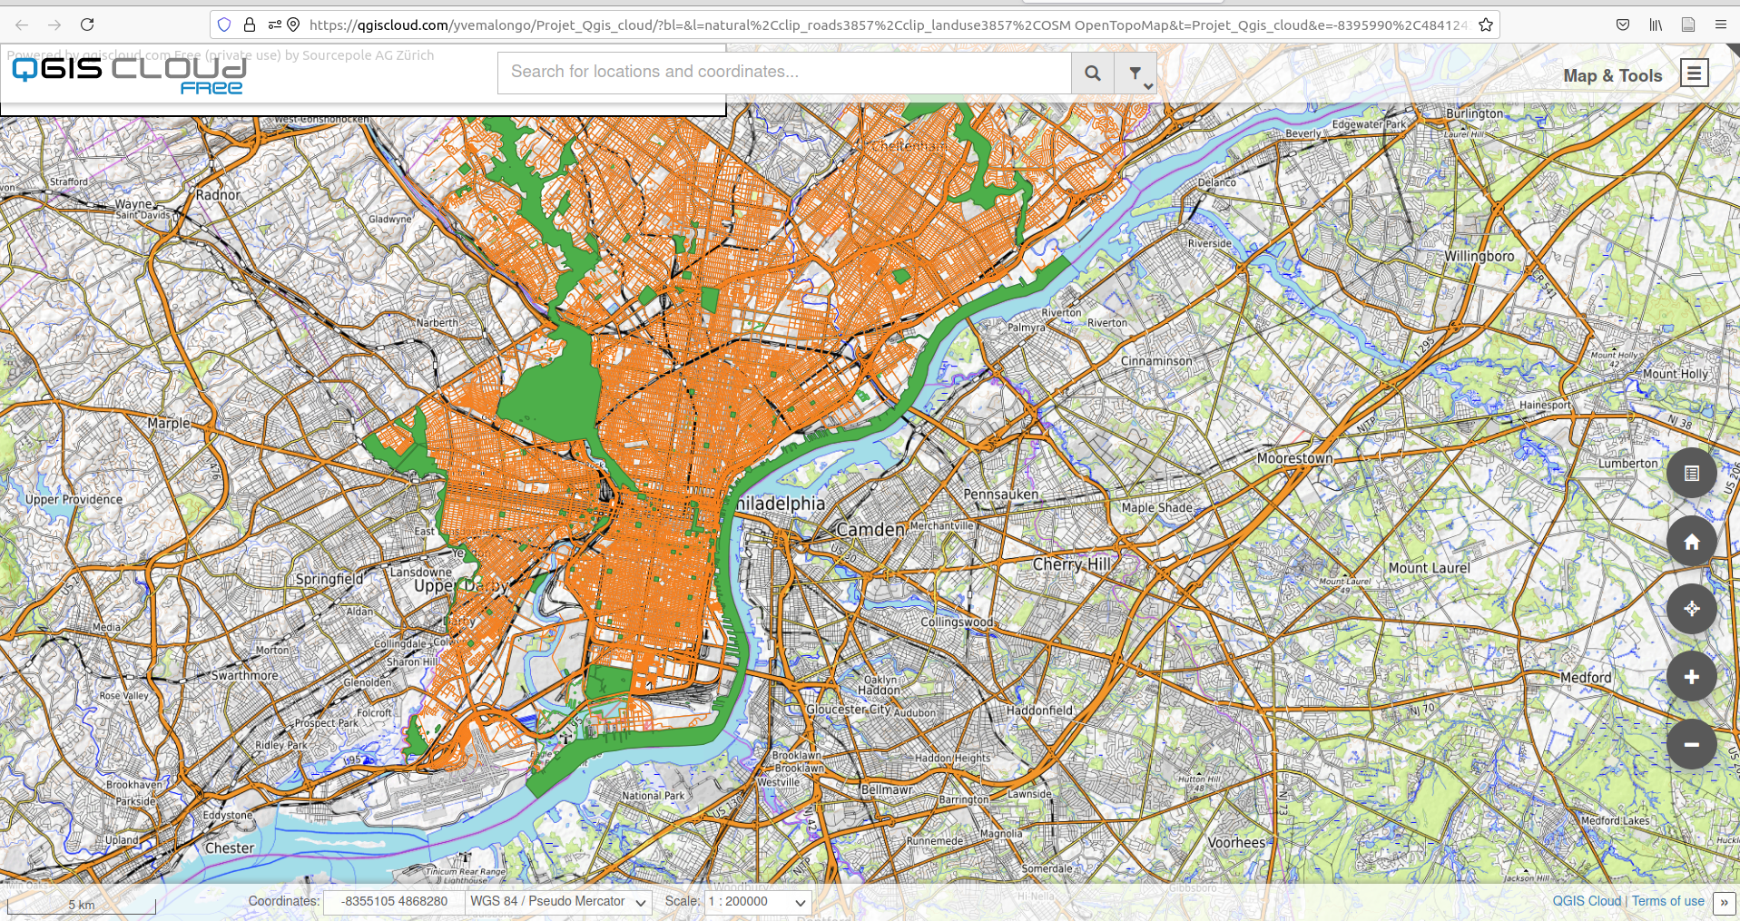
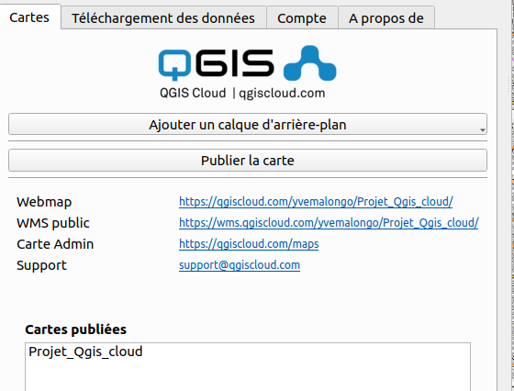
Service WebGIS dans le cloud : QGIS CLOUD
Installation du plugin Qgis Cloud dans QGIS
https://qgiscloud.com/yvemalongo/Projet_Qgis_cloud
lien WMS et Webmap

Slide 12
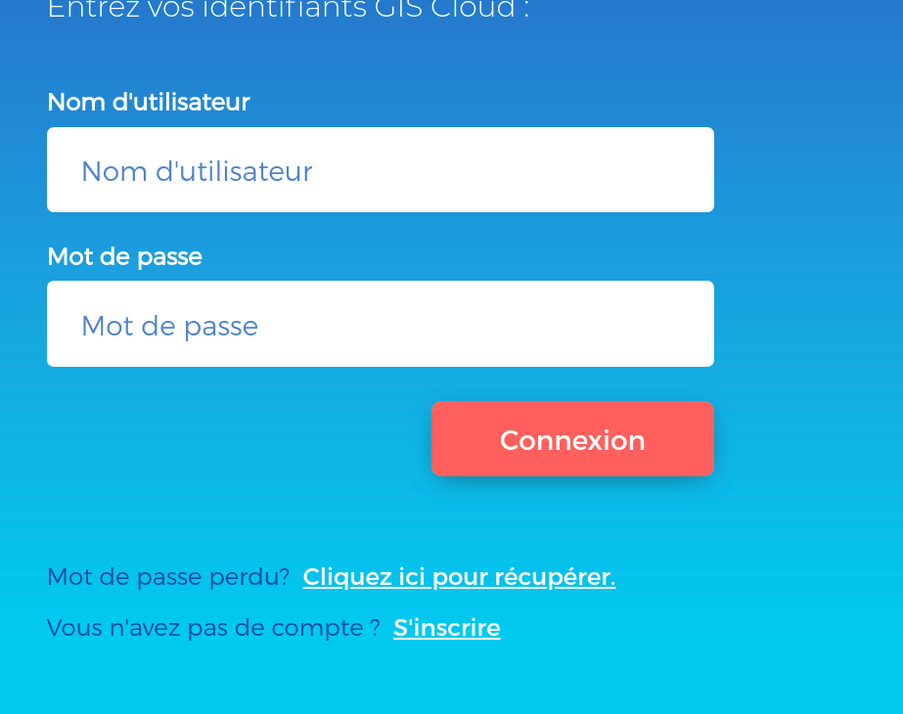
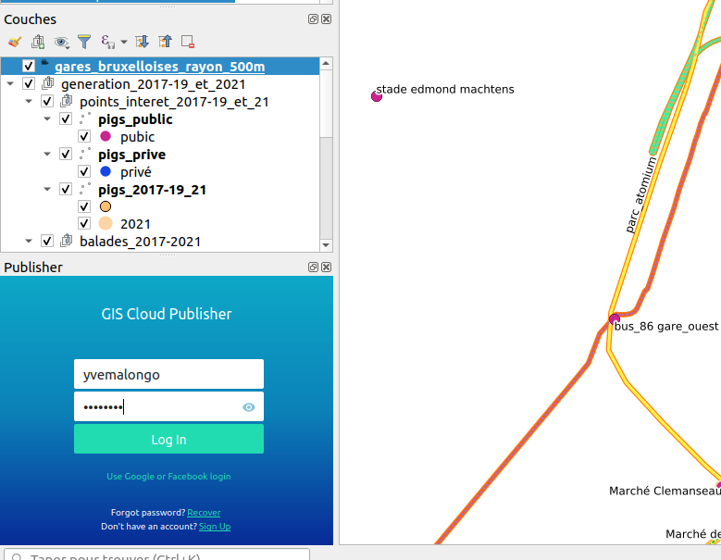
Service WebGIS dans le cloud : GISCLOUD
Créer un compte dans le site :
https://www.giscloud.com/sign-up
Installation du plugin Gis Cloud Publisher dans QGIS,
Se connecter sur son compte via QGIS

Slide 13
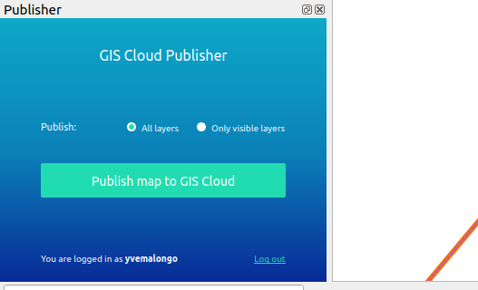
Service WebGIS dans le cloud : GISCLOUD
Publier la carte online

Slide 14
Service WebGIS Client : LIZMAP(Bonus )
Lizmap est un logiciel open source, conçu par 3Liz
Lizmap permet depuis QGIS® de créer des applications Web cartographiques
Pour pouvoir mettre en ligne sa carte, l’éditeur configure les options de publication (échelles, fonds de carte, metadonnées) avec le plugin Lizmap dans son application QGIS. Il réalise ensuite une synchronisation sécurisée de son dossier de travail avec son serveur en intra- ou extranet.
Lorsque la synchronisation est terminée, la carte QGIS est alors accessible sur Internet à l’identique. Elle est consultable sur l’application Lizmap Web Client au travers des navigateurs majeurs (Firefox, Safari, Chrome, Internet Explorer).

Slide 15
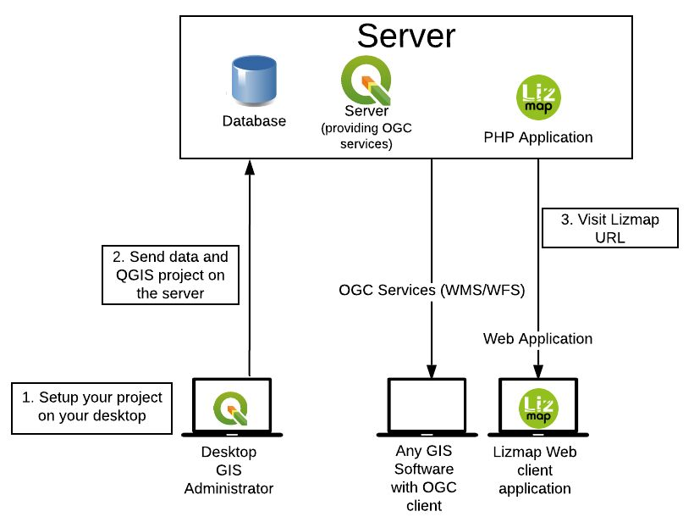
Architecture de Lizmap

Slide 16
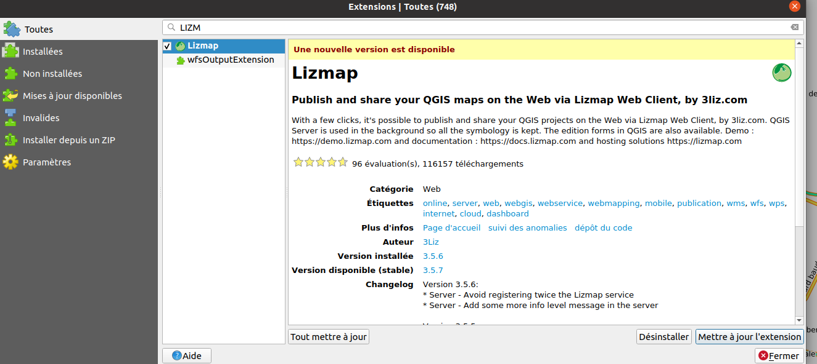
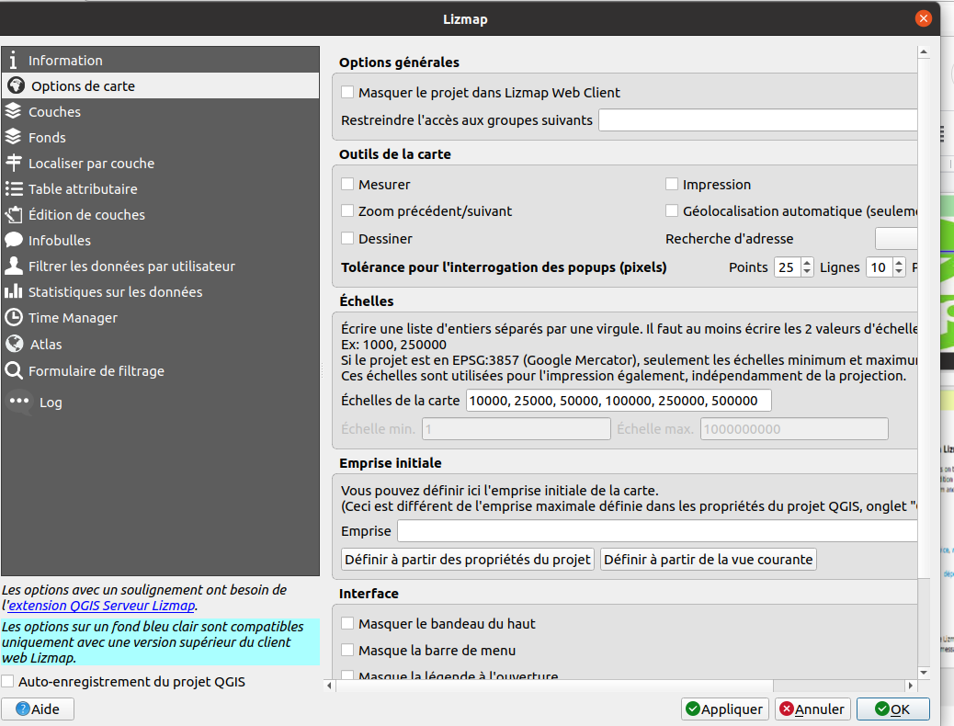
Service WebGIS Client : LIZMAP(Bonus )
Lizmap est un logiciel open source, conçu par 3Liz
Installer le plugin lizmap via QGIS
configure les options de publication (échelles, fonds de carte, metadonnées) avec le plugin Lizmap dans son application QGIS

Slide 17
Service WebGIS Client : LIZMAP(Bonus )
Il réalise ensuite une synchronisation sécurisée de son dossier de travail avec son serveur en intra- ou extranet.
Lorsque la synchronisation est terminée, la carte QGIS est alors accessible sur Internet à l’identique. Elle est consultable sur l’application Lizmap Web Client au travers des navigateurs majeurs (Firefox, Safari, Chrome, Internet Explorer).

Slide 18
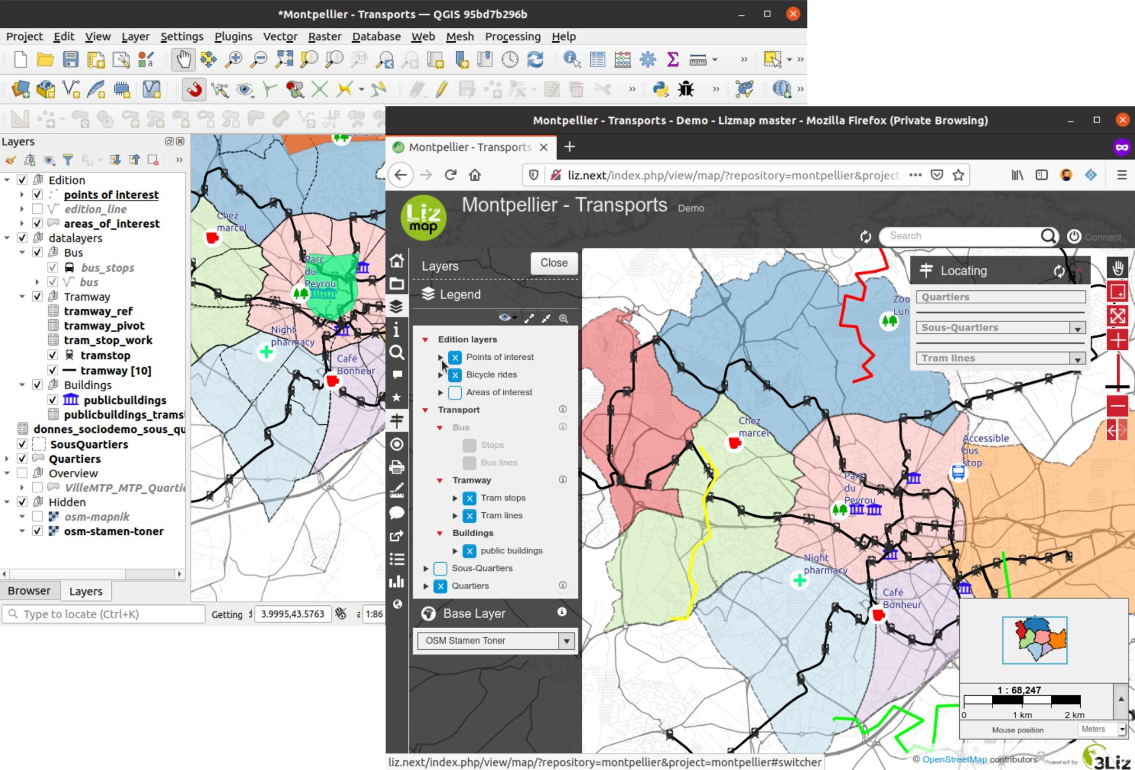

Slide 19
Merci

